Slide 1

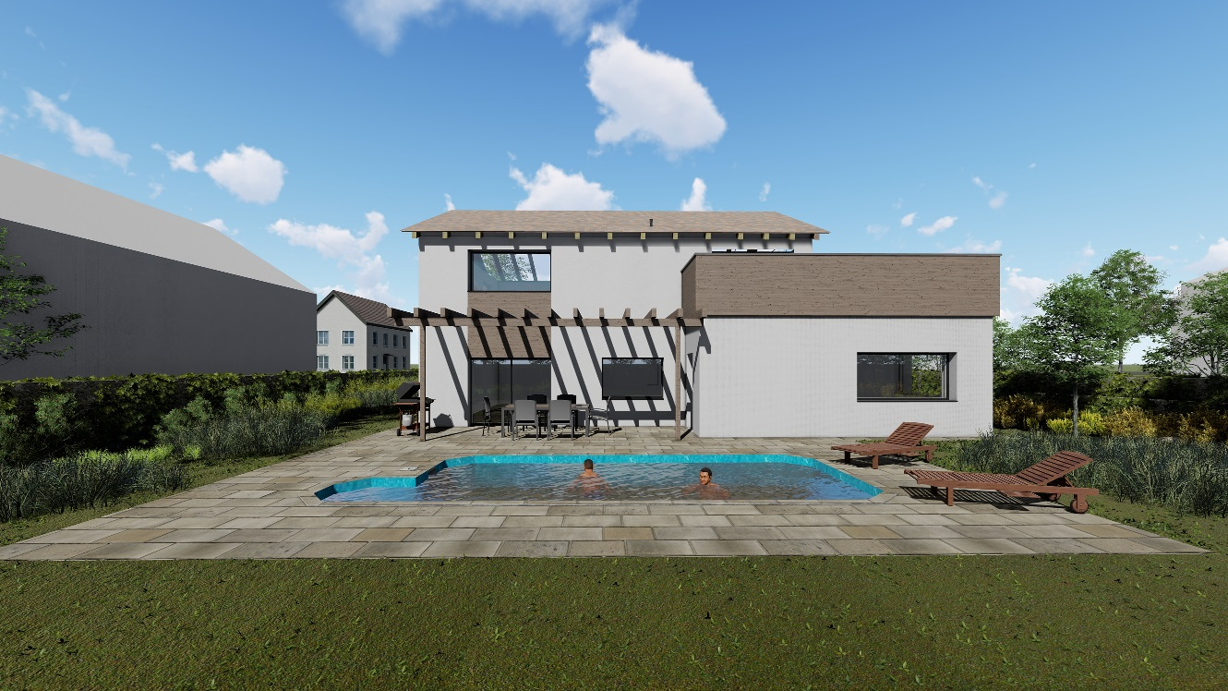
VYSOKÁ ŠKOLA TECHNICKÁ A EKONOMICKÁ V ČESKÝCH BUDĚJOVICÍCH
ÚSTAV TECHNICKO-TECHNOLOGICKÝ
PREZENTACE K OBHAJOBĚ BAKALÁŘSKÉ PRÁCE NA TÉMA:
Rodinný dům v pasivním standardu
Vypracoval: Jan Toufar
Vedoucí práce: doc. Dr. Ing. Luboš Podolka
Oponent: Ing. Martina Procházková

Slide 2
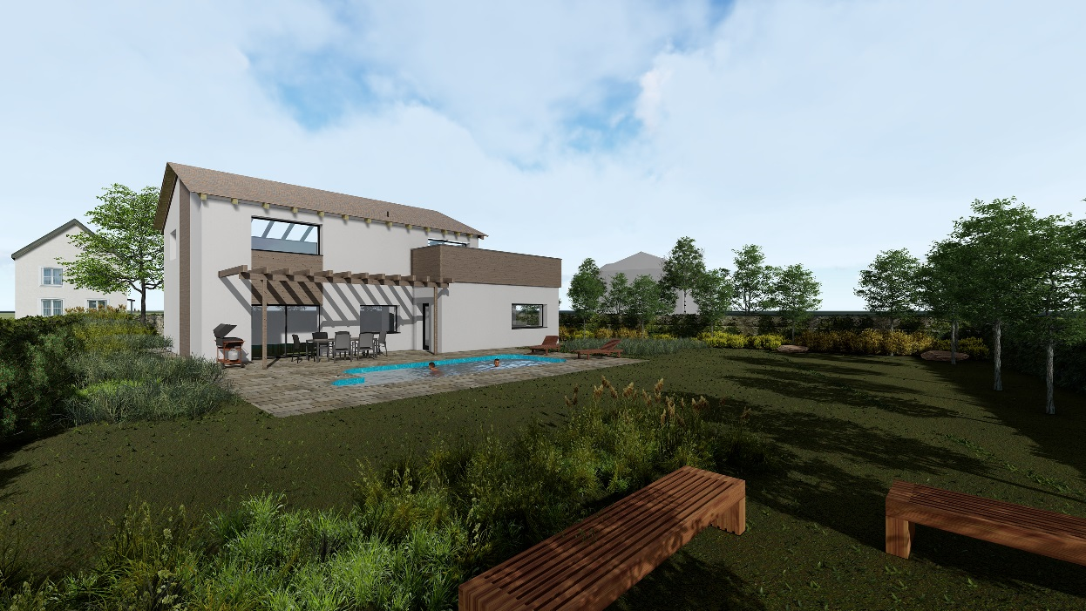
VYSOKÁ ŠKOLA TECHNICKÁ A EKONOMICKÁ V ČESKÝCH BUDĚJOVICÍCH
ÚSTAV TECHNICKO-TECHNOLOGICKÝ
Obsah:
CÍL PRÁCE
VÝBĚR LOKALITY
SITUACE
DISPOZICE
VIZUALIZACE
TEXTOVÁ ČÁST
APLIKAČNÍ ČÁST
OTÁZKY VEDOUCÍHO BAKALÁŘSKÉ PRÁCE
OTÁZKY OPONENTA BAKALÁŘSKÉ PRÁCE

Slide 3
VYSOKÁ ŠKOLA TECHNICKÁ A EKONOMICKÁ V ČESKÝCH BUDĚJOVICÍCH
ÚSTAV TECHNICKO-TECHNOLOGICKÝ
Cíl práce:
Ověření schopností studenta navrhnout a zpracovat projekt pasivního rodinného domu na úrovni DSP
Výběr vhodného zdroje tepla pro navrhovaný rodinný dům

Slide 4
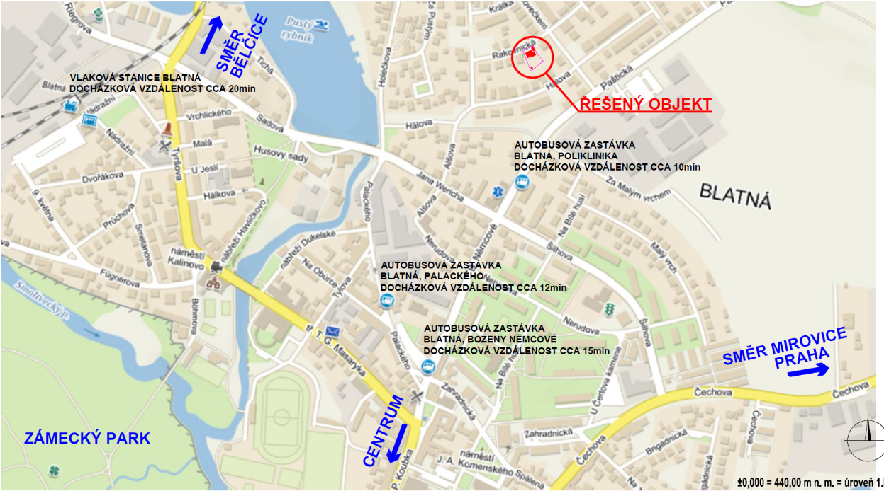
Výběr lokality:
VYSOKÁ ŠKOLA TECHNICKÁ A EKONOMICKÁ V ČESKÝCH BUDĚJOVICÍCH
ÚSTAV TECHNICKO-TECHNOLOGICKÝ
Město Blatná
Počet obyvatel: 6583
Městská část Vinice
Severní část Blatné
Severní strana - veřejná komunikace a inženýrské sítě
Pozemek je nezastavěný
Územní plán – stavby pro bydlení

Slide 5
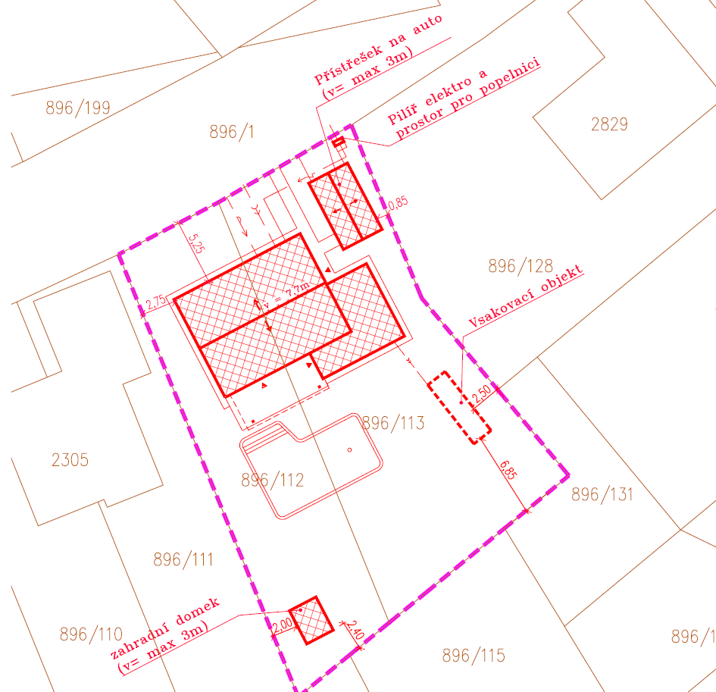
Situace
VYSOKÁ ŠKOLA TECHNICKÁ A EKONOMICKÁ V ČESKÝCH BUDĚJOVICÍCH
ÚSTAV TECHNICKO-TECHNOLOGICKÝ
Stavební pozemky p.č. 896/112 a p.č. 896/113
Celková výměra pozemku 821m2
RD umístěn severní polovině pozemku
Severovýchodní roh – kryté stání pro osobní automobil
Severní strana – vstup a vjezd na pozemek
Východní, západní a jižní strany sousedí se stávající zástavbou rodinných domů

Slide 6
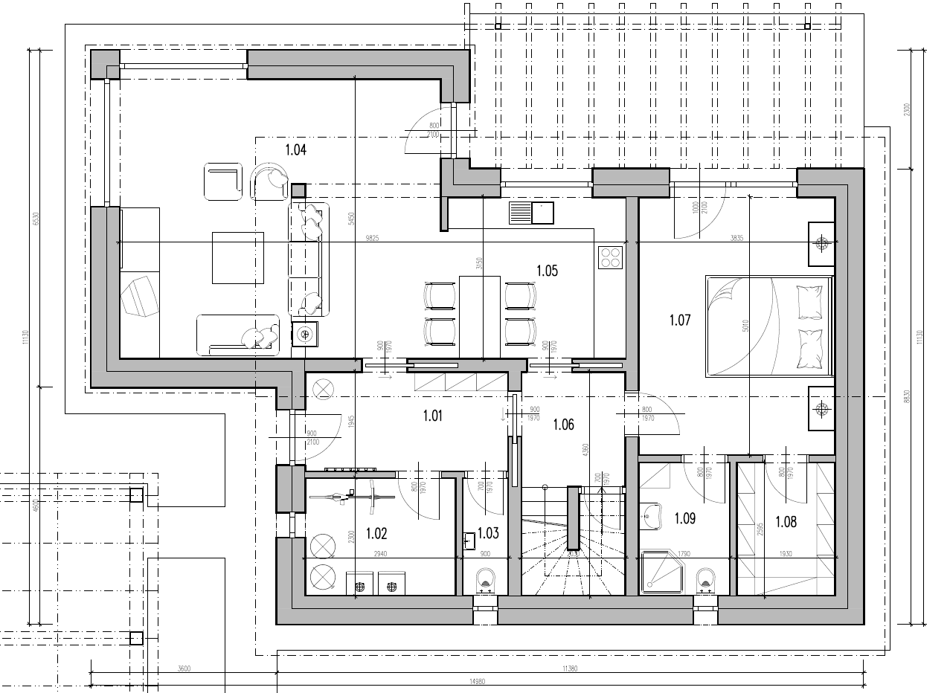
Dispozice – 1.NP
VYSOKÁ ŠKOLA TECHNICKÁ A EKONOMICKÁ V ČESKÝCH BUDĚJOVICÍCH
ÚSTAV TECHNICKO-TECHNOLOGICKÝ

Slide 7
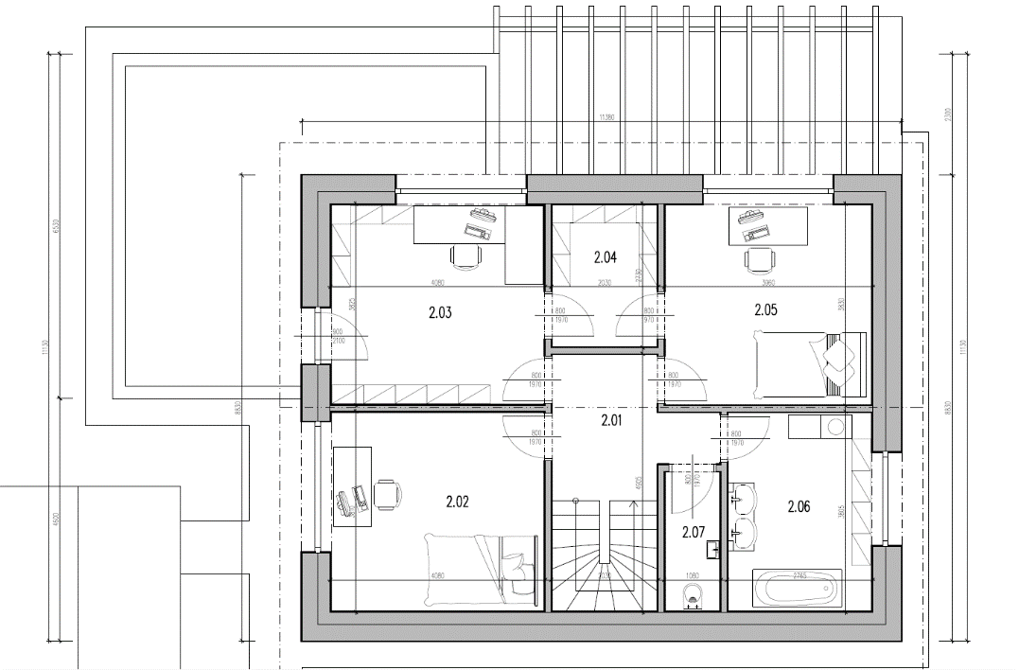
Dispozice – 2.NP
VYSOKÁ ŠKOLA TECHNICKÁ A EKONOMICKÁ V ČESKÝCH BUDĚJOVICÍCH
ÚSTAV TECHNICKO-TECHNOLOGICKÝ

Slide 8
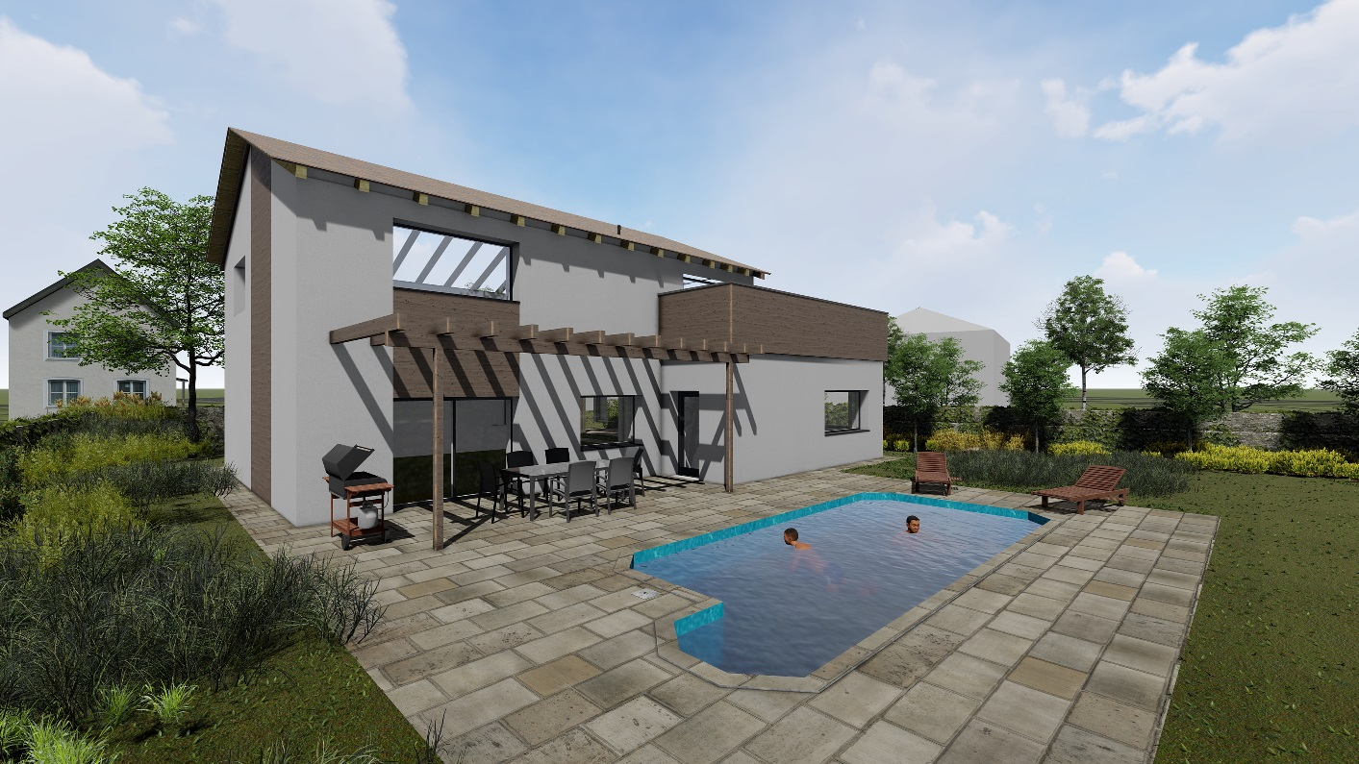
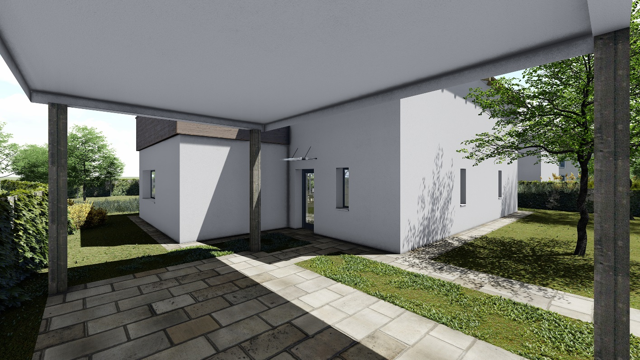
Vizualizace:
VYSOKÁ ŠKOLA TECHNICKÁ A EKONOMICKÁ V ČESKÝCH BUDĚJOVICÍCH
ÚSTAV TECHNICKO-TECHNOLOGICKÝ

Slide 9
Teoretická část:
VYSOKÁ ŠKOLA TECHNICKÁ A EKONOMICKÁ V ČESKÝCH BUDĚJOVICÍCH
ÚSTAV TECHNICKO-TECHNOLOGICKÝ
Možnosti vytápění pasivního rodinného domu
Kotle na tuhá paliva – uhlí, dřevo, dřevěné štěpky, pelety, brikety,
Plynové kotle – bioplyn, kondenzační kotle, nízkoteplotní kotle
Elektrokotle
Tepelná čerpadla – jednotlivé varianty tepelných čerpadel
Solární systémy

Slide 10
Aplikační část:
VYSOKÁ ŠKOLA TECHNICKÁ A EKONOMICKÁ V ČESKÝCH BUDĚJOVICÍCH
ÚSTAV TECHNICKO-TECHNOLOGICKÝ
Případové návrhy tepelného zdroje pro pasivní rodinný dům
Tepelné čerpadlo vzduch – voda
Tepelné čerpadlo země – voda
Kondenzační plynový kotel
Elektrokotel
Kotel na dřevěné pelety

Slide 11
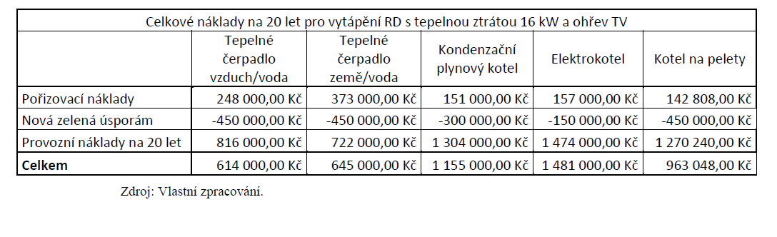
Aplikační část:
VYSOKÁ ŠKOLA TECHNICKÁ A EKONOMICKÁ V ČESKÝCH BUDĚJOVICÍCH
ÚSTAV TECHNICKO-TECHNOLOGICKÝ
Výsledky:

Slide 12
Doplňující dotazy vedoucího bakalářské práce:
VYSOKÁ ŠKOLA TECHNICKÁ A EKONOMICKÁ V ČESKÝCH BUDĚJOVICÍCH
ÚSTAV TECHNICKO-TECHNOLOGICKÝ
Bude pro čerpadlo vzduch-voda potřeba vypracovat hlukovou studii?

Slide 13
Doplňující dotazy oponenta bakalářské práce:
VYSOKÁ ŠKOLA TECHNICKÁ A EKONOMICKÁ V ČESKÝCH BUDĚJOVICÍCH
ÚSTAV TECHNICKO-TECHNOLOGICKÝ
Jak by jste řešil ochranu proti radonu pro střední radonový index v případě použití podlahového vytápění ve skladbě podlahy na terénu?
Jakými dalšími způsoby je možné provést zavětrování střešní konstrukce krovu?
Může být spodní pás příhradového vazníku tlačený? Pokud ano, jak by jste zamezil klopení spodního pásu příhradového vazníku?
Jaká je maximální osová vzdálenost třmínků ve věnci dle konstrukčních zásad?
Jaká je obecně minimální nezámrzná hloubka základové spáry? Jaká je minimální nezámrzná hloubka v jílovitých zeminách?
Bude betonová mazanina v podlahách vyztužená? Pokud ano, v jaké výšce ji uložíte?
Jak je vyřešeno osazení okenních otvorů v obvodových stěnách vzhledem k tepelné izolaci? Z půdorysů toto není zcela zřejmé.
Jak jsou vedeny svody pro odvod dešťové vody z terasy?
Jak budou osazeny šrouby do zdiva, kotvící kotevní plech pro krokev pergoly, tzn. jaká je poloha šroubů vůči kotevnímu plechu?
Podle jakého kritéria se zjednodušeně navrhuje výška základových pasů/patek z prostého betonu?

Slide 14
Děkuji za pozornost.
VYSOKÁ ŠKOLA TECHNICKÁ A EKONOMICKÁ V ČESKÝCH BUDĚJOVICÍCH
ÚSTAV TECHNICKO-TECHNOLOGICKÝ

